Slide 1
Работа с базами данных
Тема 19

Slide 2
Технология ADO.Net
ADO.NET (Active Data Objects) — это наименование набора классов, которые используются с С# и .NET Framework для доступа к данным в реляционном, таблично-ориентированном формате.
Технология ADO.NET интегрирована в .NET Framework и спроектирована для использования с любым языком .NET, в особенности — С#.

Slide 3
История развития
ODBC (Open Database Connectivity — открытый интерфейс взаимодействия с базами данных). Разработчикам достаточно знать, как пользоваться одним набором функций (функциями ODBC); и если компания заменяла свою систему управления базами данных, все, что приходилось изменить — это код подключения к базе данных.
Технология OLE DB предоставляет слой абстракции между базой данных и приложениями, которым нужен доступ к данным. Клиентское приложение взаимодействует с источником данных, которым может быть любое место хранения данных, через поставщика OLE DB для данного источника данных. Данные из любого источника предоставляются приложению в табличном формате — как будто они поступили из базы данных.
ADO (ActiveX Data Objects) — это просто тонкий слой, располагающийся поверх OLE DB, который позволяет программам, написанным высокоуровневых языках, обращаться к данным OLE DB.
Технология ADO.NET появилась вместе с .NET Framework 1.0, и эволюционировала вместе с различными версиями .NET с добавлением поставщиков данных, постепенно при этом совершенствуясь.

Slide 4
Трехуровневая архитектура приложения
Слой данных. Содержит базу данных и код доступа к данным.
Бизнес-слой. Содержит бизнес-логику, который определяет уникальную функциональность приложения, и абстрагирует ее от других слоев. Этот слой иногда называют средним слоем.
Слой представления. Обеспечивает пользовательский интерфейс и контроль потока управления приложения, наряду с такими вещами, как проверка пользовательского ввода.

Slide 5
Обзор классов и объектов ADO.NET
Объекты-поставщики специфичны для каждого типа источников данных —действительное чтение и запись информации в источники данных выполняется специфичными для поставщика объектами. Объекты-поставщики требуют наличия активного соединения с БД.
Объекты-потребители — это те, что применяются для доступа и манипуляции данными после того, как они прочитаны в память.

Slide 6
Объекты-поставщики
Объект Connection — обычно первый объект, который используется, еще до применения большинства прочих объектов ADO.NET; он предоставляет базовое соединение с источником данных.
Объект Command используется для передачи команды источнику данных.
Объект DataReader читает однонаправленные, доступные только для чтения потоки данных.
Объект DataAdapter выполняет различные операции, специфичные для источника данных, включая обновление измененных данных, наполнение объектов DataSet и другие операции.

Slide 7
Объекты-потребители
Объект DataSet представляет набор связанных таблиц, воспринимаемых как единое целое в рамках приложения. С помощью этого объекта можно быстро получать все необходимые данные из каждой таблицы, рассматривать и изменять их, будучи отключенным от сервера, а затем обновлять сервер изменениями в одной эффективной операции.
Объект DataTable представляет одну из таблиц в DataSet и имеет средства, позволяющие вам обращаться к его строкам и столбцам.
Объект DataColumn. Представляет один столбец в таблице.
Объект DataRow. Представляет одну строку таблицы
Объект DataRelation представляет отношение между двумя таблицами, установленное через общий столбец.

Slide 8
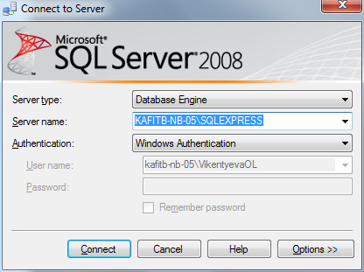
Создание БД
Создание БД выполняется в среде СУБД MS SQL Server Management Studo

Slide 9
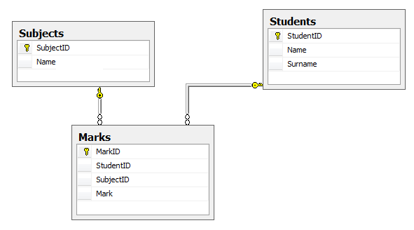
Создание БД
Средствами СУБД создаются таблицы БД и связи между таблицами

Slide 10
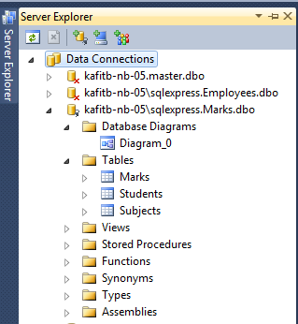
Создание проекта приложения
Проект приложения создается в среде MS Visual Studio как проект Windows Forms Application.
Для связи с СУБД необходимо разместить на форме элемент управления sqlConnection. Он предоставляет собой открытое подключение к базе данных SQL Server .
Пример 1_1

Slide 11
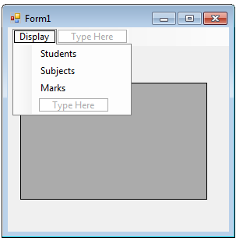
Создание формы
На форме приложения необходимо разместить элементы управления для вывода данных из таблиц.
Вывод данных будет выполняться с помощью элемента DataGrid.

Slide 12
Обмен данными между формой и приложением
DataSet — объект потребителя (приложение), центральный объект ADO.NET; все операции используют его.
DataSet содержит набор объектов DataTable, представляющих таблицы базы данных, с которыми вы работаете. Объект DataTable может быть всего один.
Каждый объект DataTable имеет дочерние объекты DataRow и DataColumn, представляющие строки и столбцы таблицы базы данных.
SqlDataAdapter – объект поставщика, используется для взаимодействия с DataSet для извлечения и сохранения данных. Метод Fill изменяет данные в DataSet для соответствия их источнику данных.
SqlCommand – объект поставщика, используется для передачи команды источнику данных (БД).
sqlConnection – объект, предоставляющий подключение к источнику данных (БД).

Slide 13
Просмотр данных (Read)
SqlCommand command = sqlConnection.CreateCommand(); – создает пустую команду, связанную с подключением sqlConnection.
command.CommandText = "SELECT * FROM " + tableName; – задает SQL инструкцию, выполняемую для источника данных.
DataTable dt = new DataTable(); – создает новый объект DataTable.
SqlDataAdapter adapter = new SqlDataAdapter(command); – создает новый объект SqlDataAdapter и инициализирует его командой command. SqlDataAdapter представляет набор выполняемых над данными команд и подключения базы данных, которые используется для заполнения DataSet и обновления базы данных SQL Server.
adapter.Fill(dt); - добавляет или обновляет строки в объекте DataSet в соответствии с командой command.
sqlConnection.Close(); – закрывает подключение.

Slide 14
Просмотр данных (Read)
Для чтения данных из таблицы используем метод класса ControlDataBase:
public static DataTable DisplayTable(string tableName, SqlConnection sqlConnection) {…}
Для выполнения этого метода будут использоваться обработчики событий меню.

Slide 15
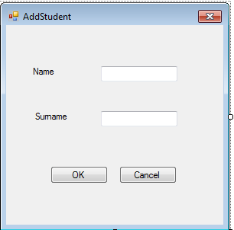
Добавление записей в БД (Create)
Для добавления записей добавим диалоговые окна для ввода информации в каждую таблицу.
В форму AddStudent необходимо добавить свойства для обмена информацией, полученной из полей Name и Surname с другими формами.

Slide 16
Добавление записей в БД (Create)
Для того, чтобы добавить запись, введенную с помощью формы AddStudent в БД необходимо создать соответствующий SQL-запрос и с реализовать его помощью функции InsertStudent класса ControlDataBase.
Данная функция будет вызываться в обработчике соответствующего пункта меню:
private void studentsToolStripMenuItem1_Click (object sender, EventArgs e)
{….}

Slide 17
Добавление записей в БД (Create)
SqlCommand command = sqlConnection.CreateCommand(); – создает пустую команду, связанную с подключением sqlConnection.
command.CommandText = "INSERT INTO Students (name, surname) VALUES (@name, @surname)"; – задает SQL инструкцию, выполняемую для источника данных. Инструкция содержит SQL-запрос, который добавляет строку в таблицу БД.
В запросе:
список (name, surname) – список полей, которые добавляются в таблицу БД,
(@name, @surname) – список значений, которые должны быть подставлены в указанные поля, @значение – именованный параметр.
command.Parameters.Add("name", SqlDbType.NVarChar).Value = name;
command.Parameters.Add("surname", SqlDbType.NVarChar).Value = surname; – параметры используются для передачи значений в выражения SQL, обеспечивая проверку типов. В данном примере выполняется проверка преобразования переменных _name и _surname типа string в данные типа NVarChar.
sqlConnection.Open(); — открывает подключение к базе данных со значениями свойств, определяемыми объектом ConnectionString.
command.ExecuteNonQuery(); – метод ExecuteNonQuery позволяет вносить изменения в базу данных, не используя DataSet, с помощью операторов UPDATE, INSERT или DELETE.

Slide 18
Удаление записей из таблицы (Delete)
Работу пользователя при удалении записей из таблицы можно организовать следующим образом:
Открыть таблицу, из которой будут удаляться записи с помощью соответствующей команды меню, например, Display -> Students.
Выделить нужную запись, нажав левой клавишей мыши на строку с записью.
Выбрать пункт меню «Delete».

Slide 19
Редактирование записей в таблице (Update)
Аналогично удалению

Slide 20
Запросы
Для получения информации из БД используется тот же механизм, что и при чтении данных из БД.

